Slide 1

INTELIGENCIA DE NEGOCIOS
INFORME N° 1
Profesor: Gustavo Coronel
Integrantes: - León Crispín Jeferson
- Liñan Muñoz Claudia
- Olazabal Mendoza Orlando

Slide 2
HANGAR 1
Hangar 1 es el único centro automotriz de alto rendimiento en México, teniendo 3 unidades de negocio:
Speedcenter: Potencia y Velocidad, Seguridad y personalización.
Service: Mas valor para tu auto
Style: Estilo de vida automotor
Se dedica a brindar soporta la industria automotriz, comercializando repuestos de todo tipo para los distintos dealers y clientes finales. En esta oportunidad, se realizará el estudio dentro de su Centro de Distribución, puesto que se requiere realizar una mejora para una mayor eficiencia operacional y disminución de discrepancias.

Slide 3
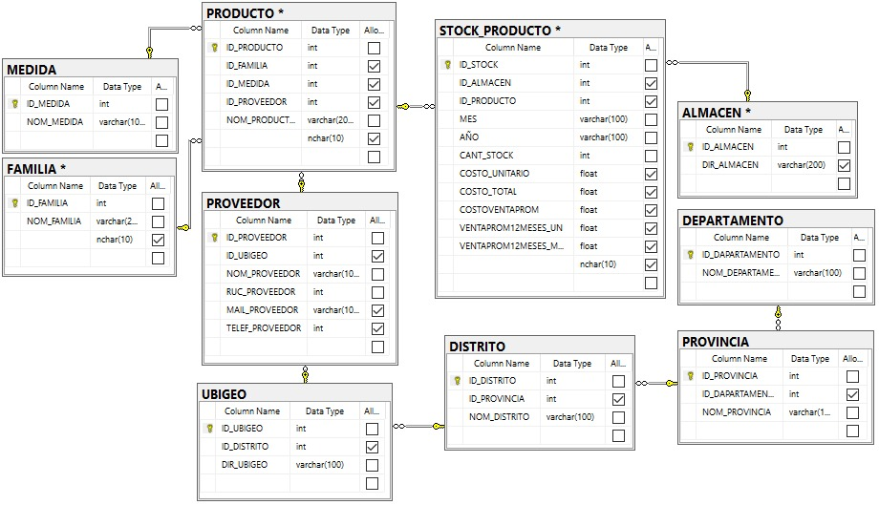
MODELO TRANSACCIONAL

Slide 4
INDICADORES

Slide 5
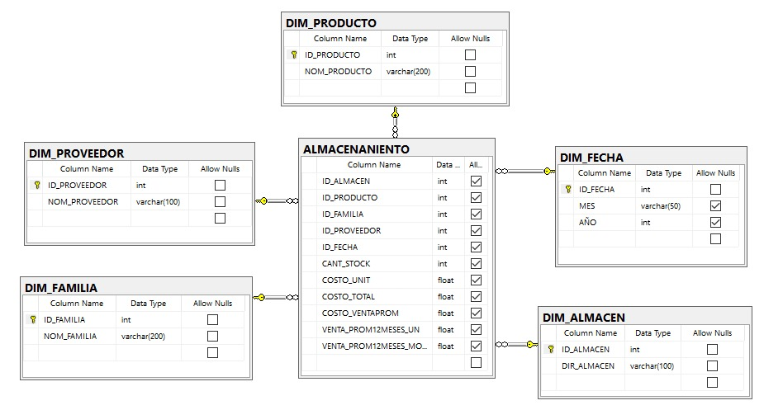
MODELO DIMENSIONAL

